Slide 1


Tally
个人工作总结
团队名称：领航队
团队角色：前端开发，配置管理员
何 锋 丽

Slide 2

01
个人完成工作
目录
02
工作完成情况
Contents
03
项目成果展示
04
个人工作总结

Slide 3

01
个人角色理解

Slide 4

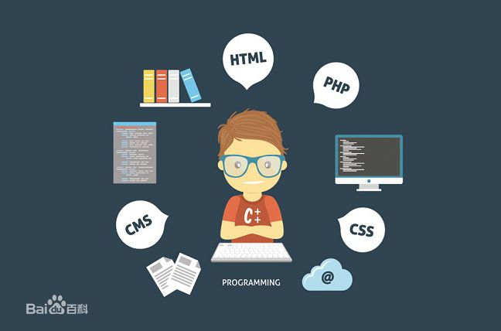
01
个人角色理解
实现前端界面展示，实现一定的界面逻辑，为后端提供数据，通过使用后端接口将返回数据呈现在界面
前端开发
帮助实现项目的文件版本管理
配置管理员

Slide 5
02
工作完成情况

Slide 6

02
工作完成情况
完成主要功能：社区模块：显示分享，发表分享，评论分享，对分享进行定位，仅可查看1000米之内的动态，登录，注册等功能
前端开发：90%
主要工作：帮助整个项目实现文件的版本管理（使用github版本工具实现），帮助团队解决文件上传时遇到的小问题
配置管理：90%

Slide 7
02
工作完成情况
前端开发
配置管理员
实现App中登录注册，个人设置，社区模块
帮助实现项目的版本管理
50%
70%
设计规格说明书
配置管理说明书
完成前端界面设计的文档部分
完成配置计划书
20%
100%
软件集成测试评审报告
100%

Slide 8
03
项目成果展示

Slide 9
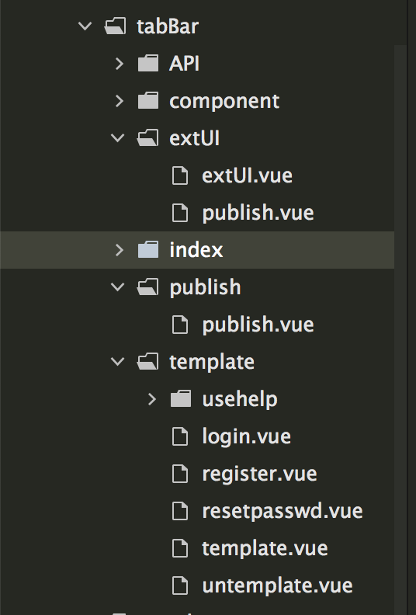
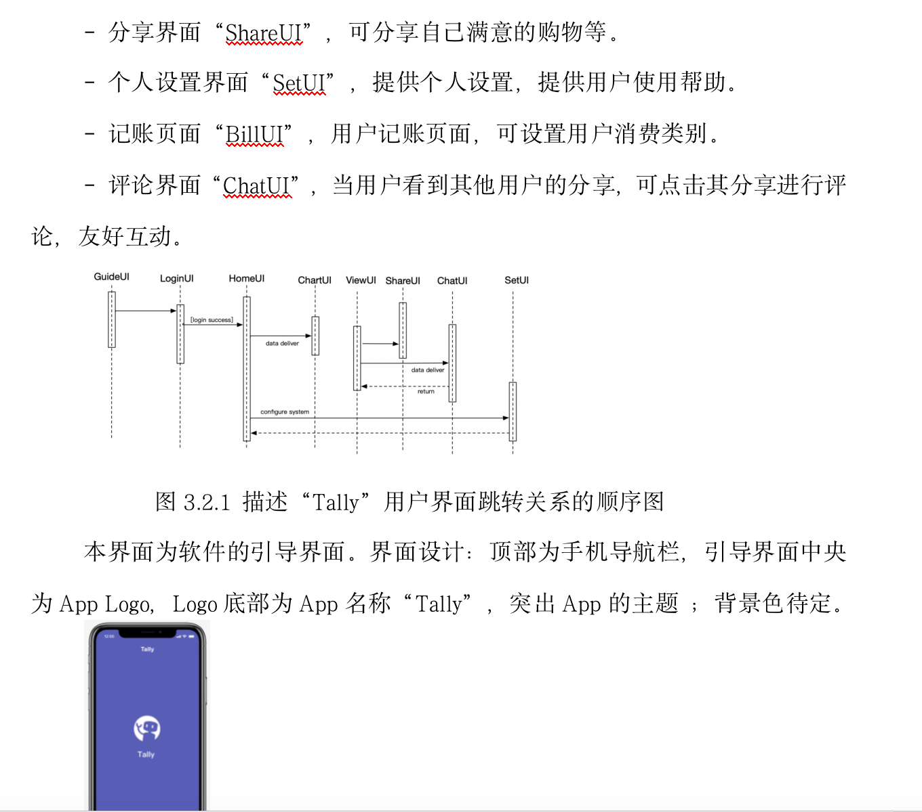
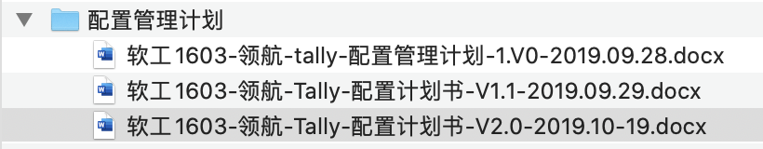
02
工作完成情况
设计规格说明书部分展示
前端代码个人完成部分目录
配置管理计划

Slide 10
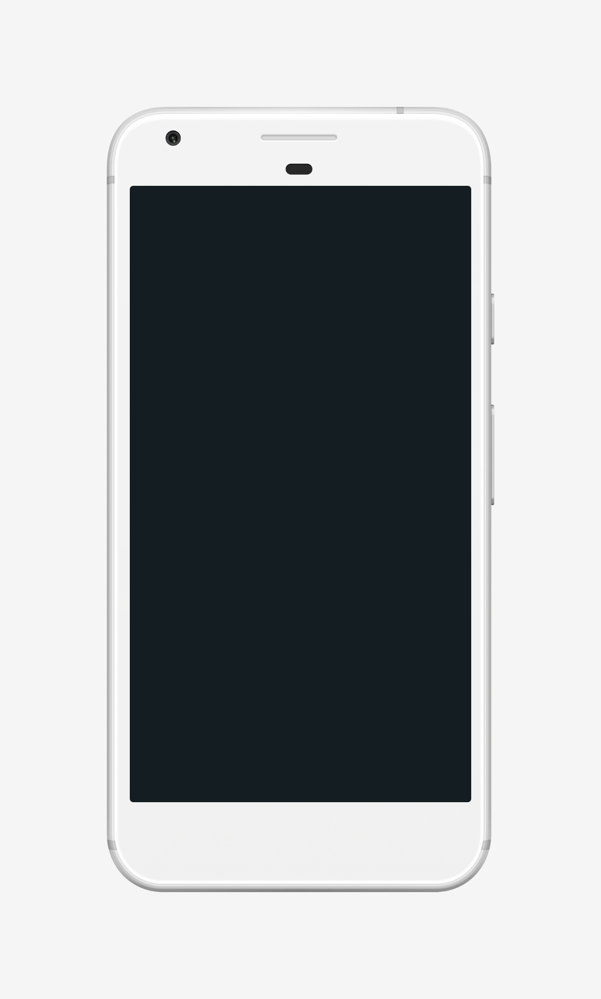
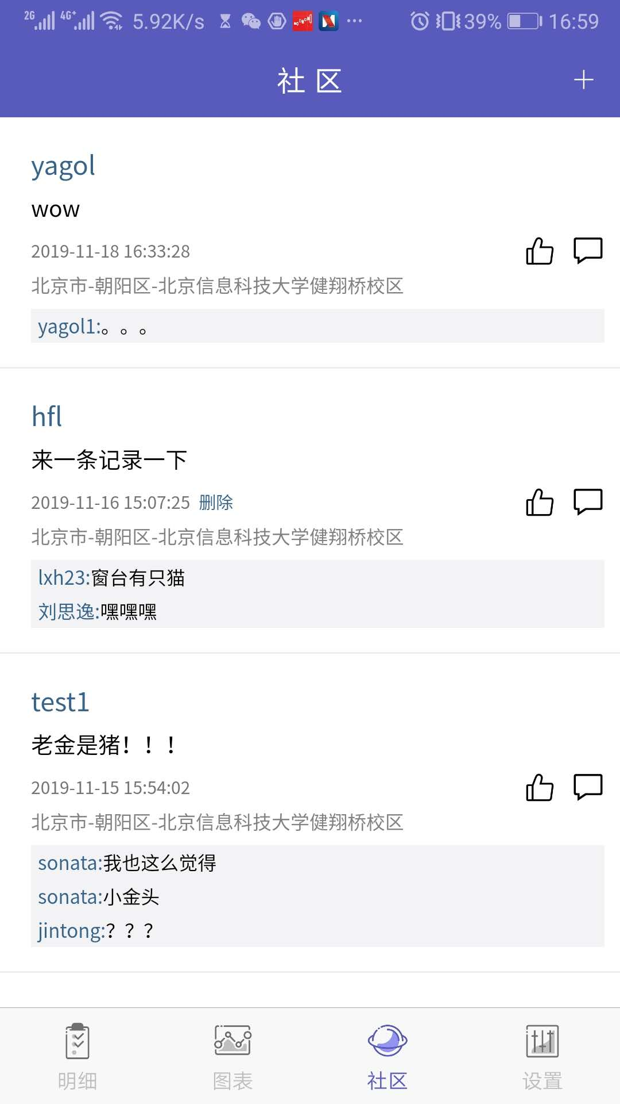
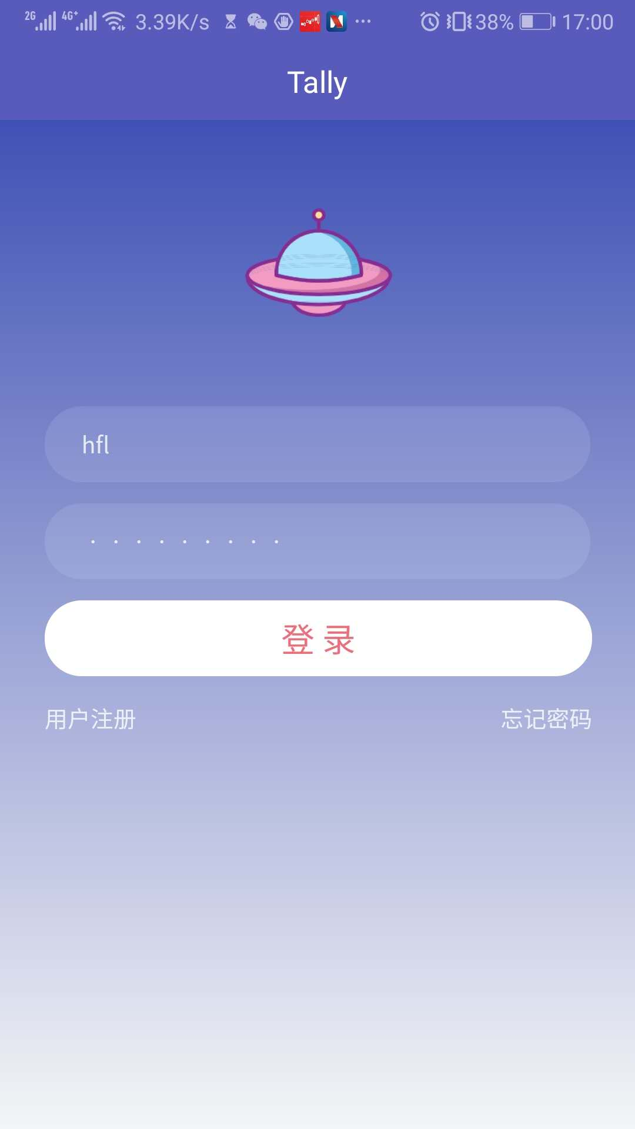
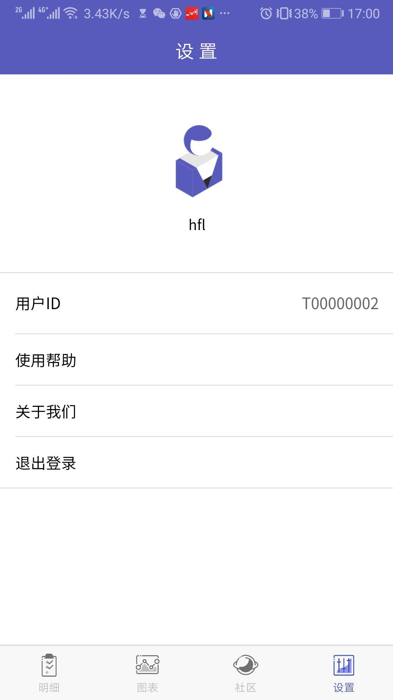

Slide 11
04
个人工作总结

Slide 12
04
个人工作总结
完成度良好
03
版本控制问题
基本实现了预定的功能，还有一个bug需要修正
仅两个人同时开发前端，遇到版本冲突的问题，
02
04
收获颇丰
编程技术问题
锻炼了自己的编程能力，遇到了在团队开发过程中的诸多问题，获取到了经验
01
05
对于安卓开发技术不熟悉，花费很多时间在解决遇到的疑难问题
有很多不足
团队协作良好
不熟悉一个项目的开发流程，未能认真阅读需求文档，导致后面出现很多问题
06
项目初始大家对流程不是很熟练，遇到很多阻碍，在进入 正常流程后，大家能够实现各司其职，共同交流

Slide 13
Tally
演示完毕 谢谢欣赏

